Slide 1
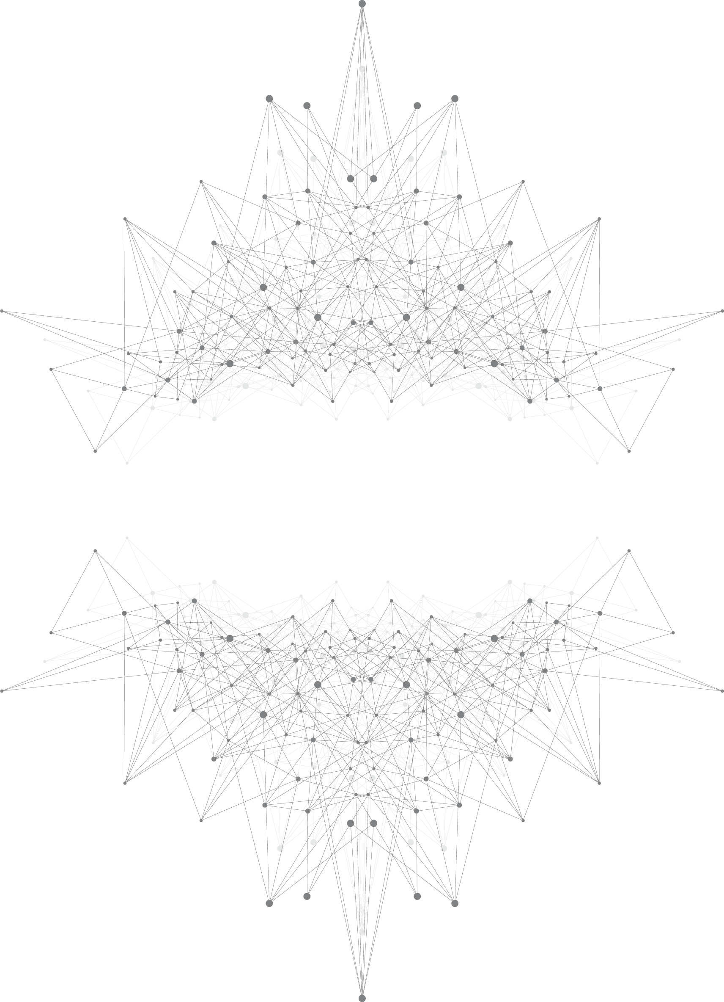

汇报总结
通信与控制结合思路报告
汇报人：王葳
Notes:
亮亮图文旗舰店
https://liangliangtuwen.tmall.com

Slide 2

目录
01 背景知识
02 目的和需求
03 一般思路
04 相关方向
05 问题与思考
06 参考文献

Slide 3
目录
01 背景知识
02 目的和需求
03 一般思路
04 相关方向
05 问题与思考
06 参考文献

Slide 4

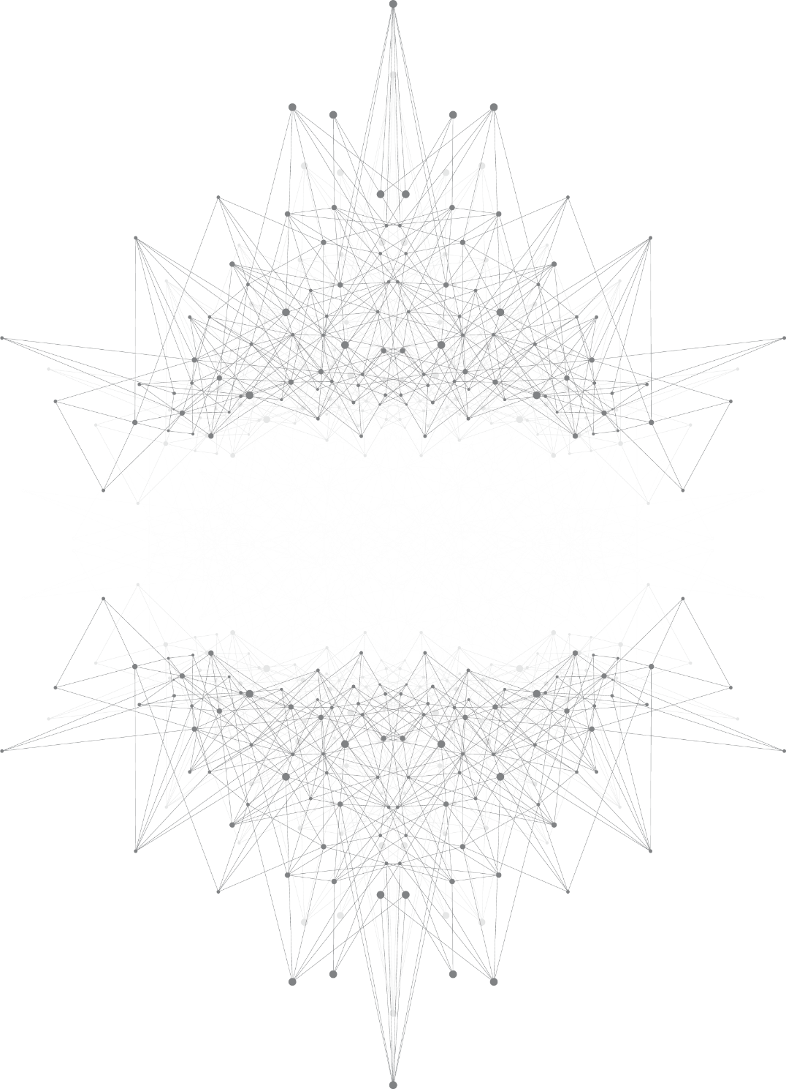
1
控制系统概念
2
控制理论的发展
3
自动控制系统的性能要求
背景

Slide 5

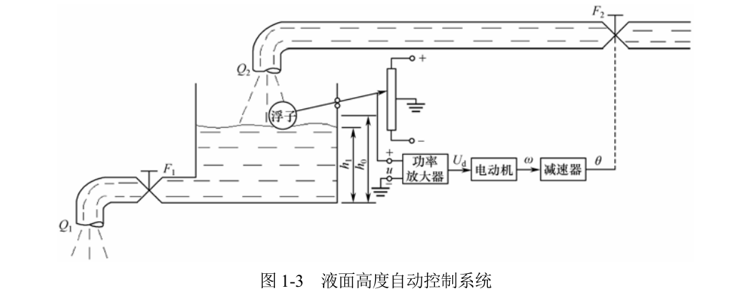
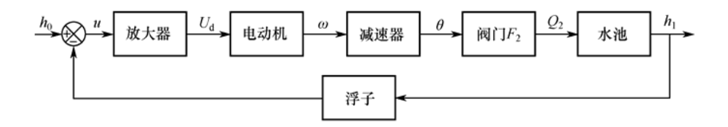
控制论
01
自动控制(automatic control)的理论基础是自动控制理论，是研究自动控制共同规律的一门科学
02
自动控制理论的任务是研究自动控制系统中变量的运动规律和改变这种运动规律的可能性和途径
典型负反馈控制系统
03
自动控制系统中具有三种典型职能机构，即测量机构、比较机构和执行机构

Slide 6
控制系统
运动控制系统是指被控制量为力、位移、速度、加速度(或力矩、轨迹、角位移、角速度、角加速度)的自动控制系统
运动控制系统
控制系统分类
如果系统的被控制量是温度、流量、压力、液位、成分、浓度等生产过程参量，这种自动控制系统则称为过程控制系统
过程控制系统

Slide 7
发展历史
经典控制理论
现代控制理论
经典控制理论多用来解决单输入/单输出的问题，通过频率响应法，框图、传递函数、奈奎斯特图、伯德图、描述函数、根轨迹图等概念和方法解决问题，所涉及的系统一般来说是线性定常系统，如机床和轧钢机中常用的调速系统
现代控制理论(modern control theory)需要对多输入/多输出、高精度、参数时变的系统进行分析和设计。主要内容为：状态空间法、系统辨识、最佳估计、最优控制和自适应控制
大系统(large-scale system)理论，着眼于规模庞大、结构复杂、变量众多且常带有随机性信息与控制系统，它涉及生产过程、交通运输、计划管理、环境保护、空间技术等多方面的控制和信息处理问题。
智能控制(intelligent control) 针对系统的复杂性、非线性和不确定性而提出的，是指驱动智能机器自主地实现其目标的过程
大系统控制理论
智能控制理论

Slide 8
性能要求
控制系统偏离平衡状态后，自动恢复到平衡状态的能力
对系统的过渡过程的形式和快慢提出的要求。
稳定性
快速性
准确性
文献四
鲁棒性
准确性就是要求被控量和设定值之间的误差不超出所要求的精度范围
系统受到持续扰动能保持原来状态的能力

Slide 9
目录
01 背景知识
02 目的和需求
03 一般思路
04 相关方向
05 问题与思考
06 参考文献

Slide 10
1
单独考虑控制模型的缺点
2
与通信结合后的优点
3
难点分析
目的与需求

Slide 11
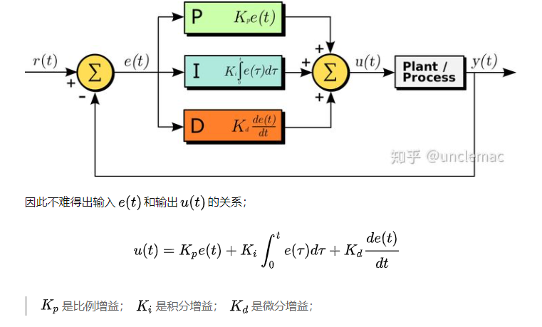
传统控制模型的缺点
问题阐述
传统通信系统（如常见的负反馈系统）几乎不会考虑控制信号的真伪/准确率，在传统控制系统之中，我们更多的考虑的是对系统函数的优化问题，而忽略了不同部分之间的通信问题，这使得仿真的估计与实际系统性能可能有较大的偏差。

Slide 12
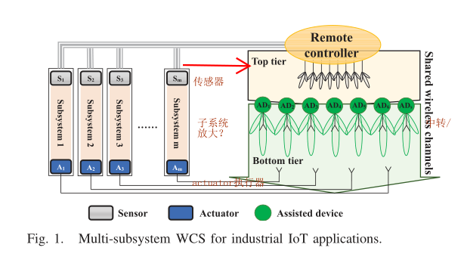
与通信结合后的优点
问题阐述
与通信结合后的最大的好处是系统模型与真实情况更加贴近，建立联合模型后，同时考虑自控系统和其内部通信的需求，通过联合优化以达到在一定条件的限制之下的整体性能提升。

Slide 13
实践难点
模型的复杂度
通信约束
控制系统对通信
策略的影响
优化问题
需要结合实际条件，考虑通信过程引入的时延，可靠性，误码率
需要考虑通信模型自身的一些问题，比如频带限制，发射功率
需要考虑控制系统可能对通信的重传策略，拓补结构，节点的分布产生的影响
需要考虑如何简化优化算法

Slide 14
目录
01 背景知识
02 目的和需求
03 一般思路
04 相关方向
05 问题与思考
06 参考文献

Slide 15
1
研究思路
2
示例说明
研究方法与思路

Slide 16
研究思路
问题
工业互联网环境（或者其他需要用无线信道传输场景），我们必须要考虑使用无线信道传输控制信号所带来的风险，因此这种情况之下，我们不能独立的对控制系统进行考虑，因为控制信号的到达很大程度上依赖于无线信道的质量和我们所选取的传输方式。
04
设计优化算法
03
模型转化为约束
思路
说明
02
通信系统建模
01
控制系统建模

Slide 17
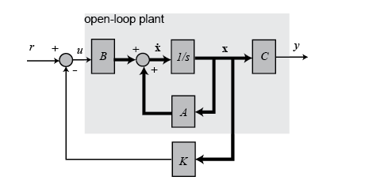
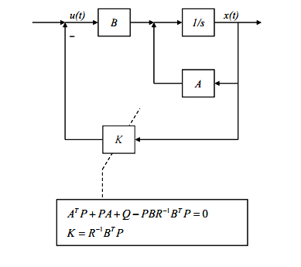
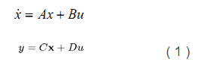
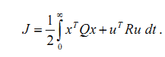
示例
全状态反馈控制系统
LQR（linear quadratic regulator）control Riccati
0

Slide 18
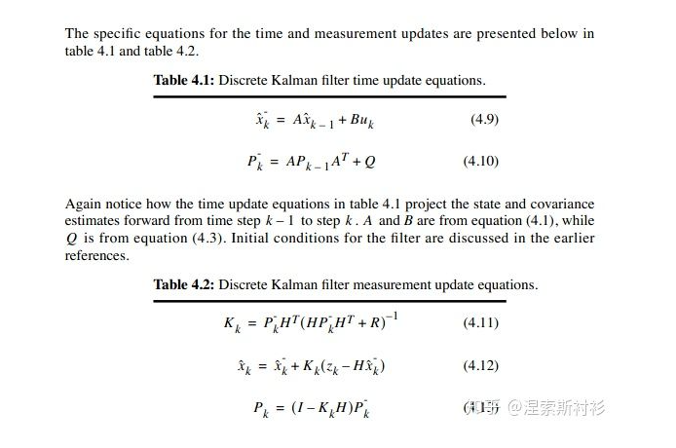
示例
LQG（linear quadratic gaussian）control
Kalman
0

Slide 19
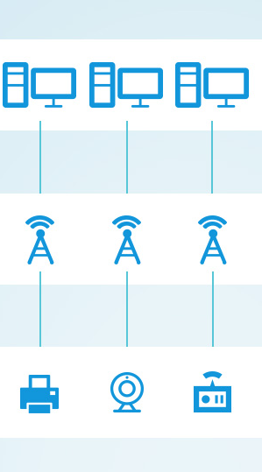
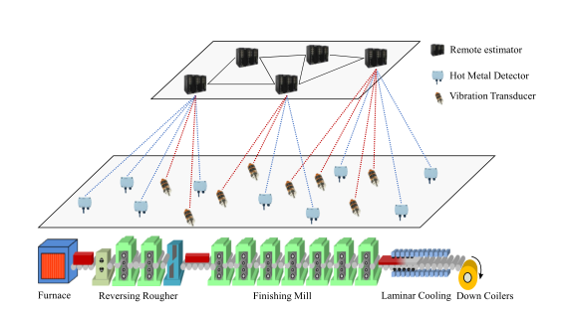
示例
控制器
无线信道
0
执行器

Slide 20
目录
01 背景知识
02 目的和需求
03 一般思路
04 相关方向
05 问题与思考
06 参考文献

Slide 21
1
工业物联网体系应用
2
移动性场景下应用
相关方向

Slide 22
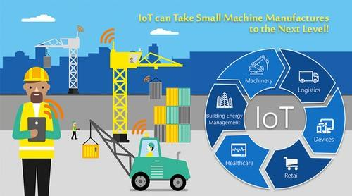
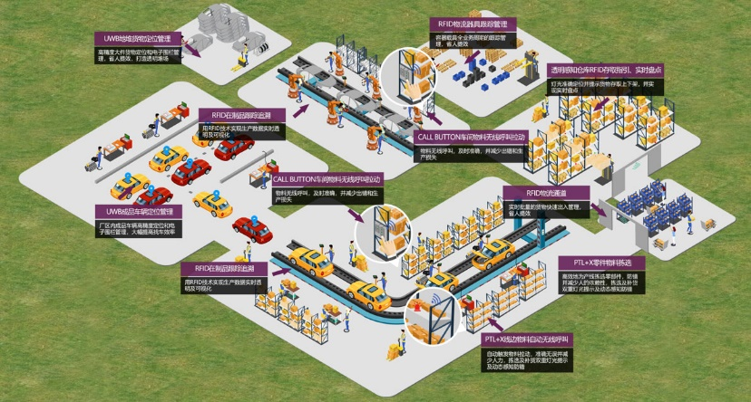

相关方向
工业物联网
工业物联网是将具有传感器和控制器，以及移动通信、智能分析等技术结合到工业生产过程各个环节，从而高制造效率，改善产品质量，降低产品成本

Slide 23
工业物联网特点
资源受限型通信系统
多采用过程控制系统
工业物联网的的频带资源，能耗资源通常都十分有限，这是由于工业物联网体系下有十分繁多的传感器，控制器和通信中继，而且各种控制和反馈信息的传输很多需要独立同步传输，而且传输十分频繁，这使得通信系统的争用比较严重；控制信息和大部分传感器信息数据量不大，故而需要合理的协调。除此之外，很多单元是使用电池供电的，因此通信的功率是收到限制的
工业物联网中监测的被控制量多是温度、流量、压力、液位、成分、浓度等生产过程参量，因此多数适用于过程控制系统
单元位置固定
工业物联网中大部分单元不具有移动性，故在设计通信系统时候，较少考虑多普勒效应等于运动相关行较大的通信特性，多数考虑阴影效应，多径效应，引入的干扰。

Slide 24
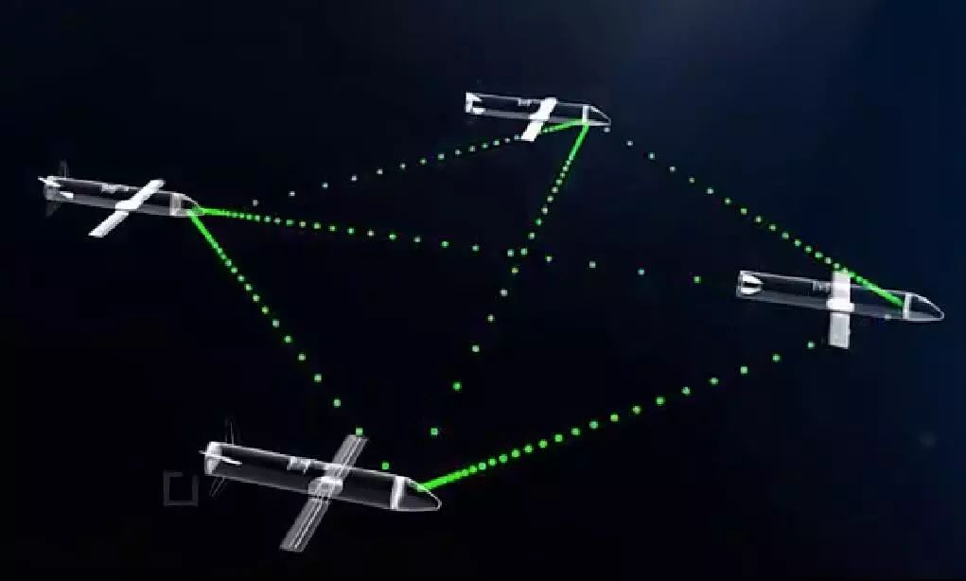
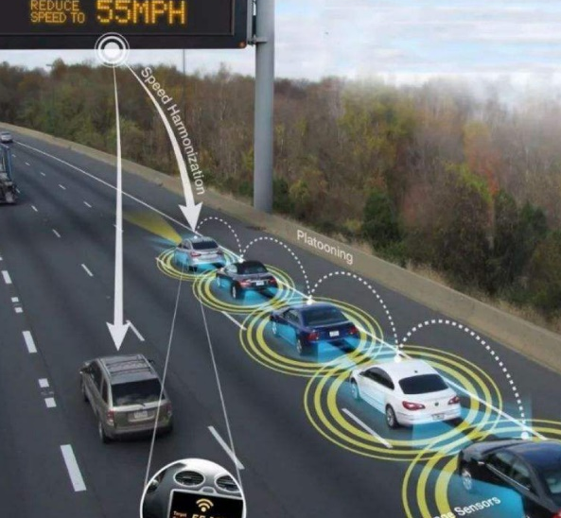
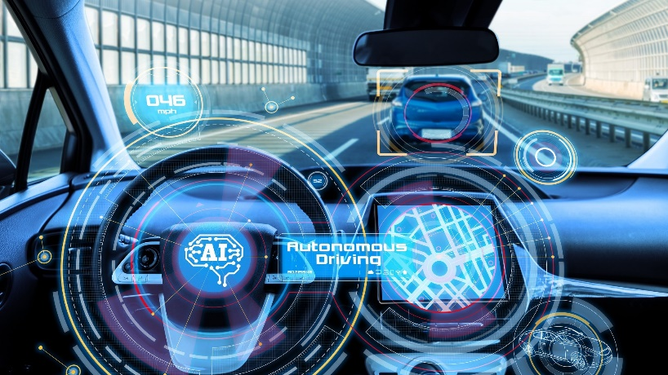
相关方向
移动性场景
移动性场景下，如无人机编队，车辆编队驾驶，自动驾驶和路径规划

Slide 25
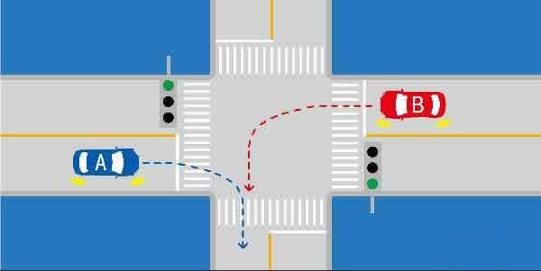
移动性场景特点
时延要求高
运动控制系统
移动性场景下的系统对时延的要求比较高，因为要应对高速移动下的安全性要求，所以对通信系统和控制系统的时延都有比较高的要求，这与工业互联网的体系下不太一样，短时延的要求下，通信系统和控制系统的耦合程度可能更高。
移动性场景下，被控制量多为力、位移、速度、加速度(或力矩、轨迹、角位移、角速度、角加速度)，同时需要对行进轨迹进行一定的预测，这里的控制系统可能需要结合MPC（Model Predictive Control，模型预测控制）进行分析。
移动通信系统
移动性场景下通信双方中至少有一方是处于运动 （或暂时停止运动）状态下进行的通信。有线电波传播复杂，移动台受到的干扰严重 ，无线电频谱资源有限，对移动设备的要求高，系统复杂等特点。

Slide 26
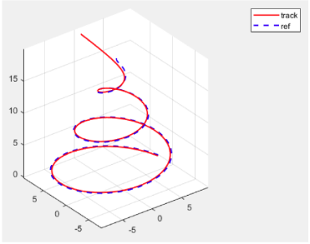
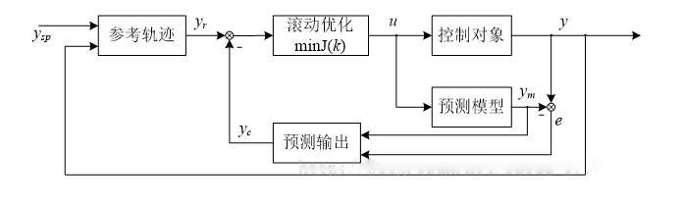
Model Predictive Control
模型预测控制

Slide 27
目录
01 背景知识
02 目的和需求
03 一般思路
04 相关方向
05 问题与思考
06 参考文献

Slide 28
问题与思考

Slide 29
问题与思考
工业物联网控制系统在整体模型的建立中的作用一般是给通信系统提供了一个额外的约束（比如基于控制信号的正确率），通信系统和控制系统的耦合程度不是特别高，主要的优化工作都是分开进行的，但是对于移动性场景下的应用，控制系统可能同样有快速性的要求，这时候如何分解优化问题可能成为一个难点

Slide 30
目录
01 背景知识
02 目的和需求
03 一般思路
04 相关方向
05 问题与思考
06 参考文献

Slide 31
现代控制系统 ; Richard C.Dorf / Robert H.Bishop
L. Lyu et al., "Dynamics-Aware and Beamforming-Assisted Transmission for Wireless Control Scheduling," in IEEE Transactions on Wireless Communications, vol. 17, no. 11, pp. 7677-7690, Nov. 2018, doi: 10.1109/TWC.2018.2869589.
L. Lyu, C. Chen, S. Zhu, N. Cheng, B. Yang and X. Guan, "Control Performance Aware Cooperative Transmission in Multiloop Wireless Control Systems for Industrial IoT Applications," in IEEE Internet of Things Journal, vol. 5, no. 5, pp. 3954-3966, Oct. 2018, doi: 10.1109/JIOT.2018.2872048.
L. Lyu, C. Chen, N. Cheng, S. Zhu, X. Guan and X. Shen, "NOMA-Assisted On-Demand Transmissions for Monitoring Applications in Industrial IoT Networks," in IEEE Transactions on Vehicular Technology, vol. 69, no. 10, pp. 12264-12276, Oct. 2020, doi: 10.1109/TVT.2020.3020298.
通 信 拓 扑 切 换 下 车 辆 队 列 分 布 式 模 型 预 测 控 制罗 捷, 鲁良叶, 何德峰, 俞 立, 杜海平
参考文献

Slide 32
感谢聆听

Slide 33
研究总结
添加文字
添加文字
论文就是用来进行科学研究和描述科研成果的文章，简称之为论文。它既是探讨问题进行科学研究的一种手段。
论文就是用来进行科学研究和描述科研成果的文章，简称之为论文。它既是探讨问题进行科学研究的一种手段。
添加文字
添加文字
论文就是用来进行科学研究和描述科研成果的文章，简称之为论文。它既是探讨问题进行科学研究的一种手段。
论文就是用来进行科学研究和描述科研成果的文章，简称之为论文。它既是探讨问题进行科学研究的一种手段。

Slide 34
成绩与思考
请输入标题
请输入标题
请输入标题
论文就是用来进行科学研究和描述科研成果的文章。
论文就是用来进行科学研究和描述科研成果的文章。
论文就是用来进行科学研究和描述科研成果的文章。
请输入标题
请输入标题
论文就是用来进行科学研究和描述科研成果的文章。
论文就是用来进行科学研究和描述科研成果的文章。

Slide 35
参考文献
请在此输入标题
论文就是用来进行科学研究和描述科研成果的文章，简称之为论文。它既是探讨问题进行科学研究的一种手段，又是描述科研成果进行学术交流的一种工具。论文就是用来进行科学研究和描述科研成果的文章，简称之为论文。
请在此输入标题
论文就是用来进行科学研究和描述科研成果的文章，简称之为论文。它既是探讨问题进行科学研究的一种手段，又是描述科研成果进行学术交流的一种工具。论文就是用来进行科学研究和描述科研成果的文章，简称之为论文。

Slide 36

选题背景
01
论文就是用来进行科学研究和描述科研成果的文章，简称之为论文，探讨问题进行。
02
论文就是用来进行科学研究和描述科研成果的文章，简称之为论文，探讨问题进行。
03
论文就是用来进行科学研究和描述科研成果的文章，简称之为论文，探讨问题进行。
请在此输入标题
04
论文就是用来进行科学研究和描述科研成果的文章，简称之为论文，探讨问题进行。

Slide 37
发展历史
经典控制理论
经典控制理论多用来解决单输入/单输出的问题， 所涉及的系统一般来说是线性定常系统。
现代控制理论(modern control theory)需要对多输入/多输出、高精度、参数时变的系统进行分析和设计。主要内容为：状态空间法、系统辨识、最佳估计、最优控制和自适应控制
现代控制理论
发展过程
大系统规模庞大、结构复杂、变量众多且常带有随机性信息与控制系统，它涉及生产过程、交通运输、计划管理、环境保护、空间技术等多方面的控制和信息处理问题。
大系统和智能控制理论

Slide 38
关键技术
论文就是用来进行科学研究和描述科研成果的文章，简称之为论文。它既是探讨问题进行科学研究的一种手段，又是描述科研成果进行学术交流的一种工具。
论文就是用来进行科学研究和描述科研成果的文章，简称之为论文。它既是探讨问题进行科学研究的一种手段，又是描述科研成果进行学术交流的一种工具。
论文就是用来进行科学研究和描述科研成果的文章，简称之为论文。它既是探讨问题进行科学研究的一种手段，又是描述科研成果进行学术交流的一种工具。
论文就是用来进行科学研究和描述科研成果的文章，简称之为论文。它既是探讨问题进行科学研究的一种手段，又是描述科研成果进行学术交流的一种工具。
论文就是用来进行科学研究和描述科研成果的文章，简称之为论文。它既是探讨问题进行科学研究的一种手段，又是描述科研成果进行学术交流的一种工具。
论文就是用来进行科学研究和描述科研成果的文章，简称之为论文。它既是探讨问题进行科学研究的一种手段，又是描述科研成果进行学术交流的一种工具。

Slide 39
研究方法
论文就是用来进行科学研究和描述科研成果的文章，简称之为论文。
论文就是用来进行科学研究和描述科研成果的文章，简称之为论文。
01
02
论文就是用来进行科学研究和描述科研成果的文章，简称之为论文。
论文就是用来进行科学研究和描述科研成果的文章，简称之为论文。
03
04
论文就是用来进行科学研究和描述科研成果的文章，简称之为论文。
论文就是用来进行科学研究和描述科研成果的文章，简称之为论文。
05
06

Slide 40
主要创新
创新点二
创新点一
创新点三
创新综述
论文就是用来进行科学研究和描述科研成果的文章，简称之为论文。它既是探讨问题进行科学研究的一种手段，又是描述科研成果进行学术交流的一种工具。
创新点四

Slide 41
相关问题评估
论文就是用来进行科学研究
论文就是用来进行科学研究
论文就是用来进行科学研究
论文就是用来进行科学研究
论文就是用来进行科学研究
请在此添加标题
请在此添加标题
请在此添加标题
请在此添加标题
请在此添加标题
请在此添加标题
Notes:
亮亮图文旗舰店
https://liangliangtuwen.tmall.com

Slide 42
解决对策
对策二
对策一
请在此输入解决对策
对策三
对策四
请在此输入解决对策
对策五
请在此输入解决对策请在此输入解决对策

Slide 43
应用前景
1
论文就是用来进行科学研究和描述科研成果的文章，简称之为论文。它既是探讨问题进行科学研究的一种手段，又是描述科研成果进行学术交流的一种工具。
2
亮亮图文旗舰店
https://liangliangtuwen.tmall.com
3

